Slide 1
Экономические школы
Подготовила Маса Н.Ю.

Slide 2
Экономические школы
Системы взглядов и теоретических изысканий представителей различных направлений экономической мысли, которые имеют своих основоположников и последователей, обосновывают собственную концепцию, пытаются объяснить законы экономического развития общества и предложить основные направления дальнейшего развития.

Slide 3
Основные экономические школы | Представители экономических школ | Время возникновения | Сущность экономических школ
Меркантилизм (от ит. Mercante – тороговец) | А. Мокретьен. У. Стаффорд Ж.Б. Кольбер А.Л. Ордин- Нащокин, И.Т. Посошков. Петр I | XVI- XVIII вв | Богатство – это прежде всего золото, на которое можно все купить. Его приносит торговля, главным образом внешняя. Значит, следует его ввозить, не допуская вывоза, а потому исследовать надо только сферу обращения
Ранний меркантилизм- монетаризм |  | XVI- XVII вв | Идеализация серебра и золота как единственной формы богатства и запрещение вывоза денег из страны
Поздний меркантилизм – протекционизм (от лат. Protectio – покровительство, защита)
 |  | XVII -XVIII вв | Увеличение экспорта промышленных товаров, обложение иностранных товаров высокими пошлинами. Покровительство национальной экономике

Slide 4
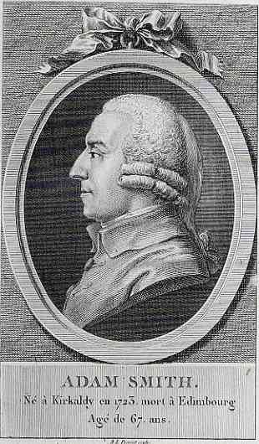
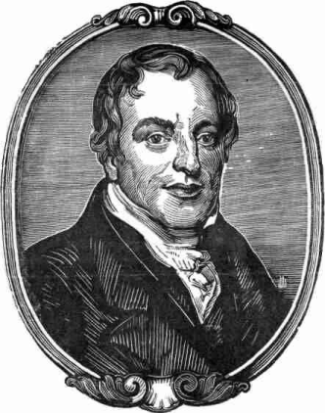
Основные экономические школы | Представители экономических школ | Время возникновения | Сущность экономических школ
Физиократы (от гр. Physis – природа, kratos – власть) | Ф. Кенэ | Вторая половина XVIII в. | Основной источник богатства страны – сельское хозяйство, сельскохозяйственное производство
Классическая политэкономия | А. Смит Д. Рикардо | Конец XVIII в. – начало XIX в. | Впервые обосновали идею главенствующей роли сферы производства в создании общественного богатства. Раскрыли значение труда как основы и меры ценности всех товаров. Доказали, что экономика должна регулироваться рынком и имеет свои законы, которые объективны. Выявили источники доходов всех слоев общества

Slide 5
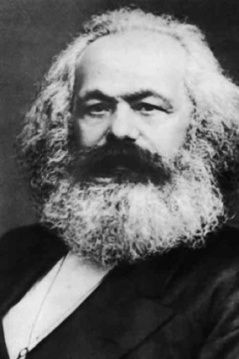
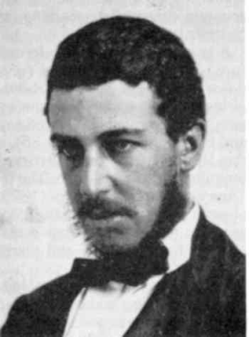
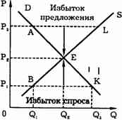
Основные экономические школы | Представители экономических школ | Время возникновения | Сущность экономических школ
Марксизм | К. Маркс | Вторая половина XIX в. | Развил трудовую теорию стоимости и впервые создал учение о прибавочной стоимости. В котором утверждалось, что ее производство достигается путем эксплуатации пролетариата. А ее присвоение капиталистами является источником увеличения их богатств.
Маржинализм (от фр. Marginal – предельный) | К.Менгер У. Джевонс, Л. Вальрас | 70-е гг. XIX в. | Видели задачу политической экономии в поиске наиболее эффективных способов распределения ограниченных ресурсов и рационального хозяйствования. Понятие ценности товара и проблема формирования его цены связывали прежде всего с его полезностью и редкостью.

Slide 6
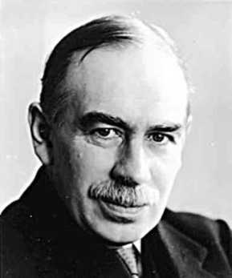
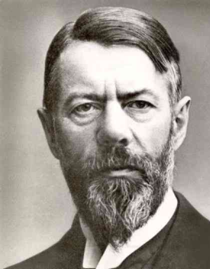
Основные экономические школы | Представители экономических школ | Время возникновения | Сущность экономических школ
Кейнсианство | Дж. Кейнс | XX в. | Рассматривал вопросы государственного регулирования экономики на базе анализа макроэкономических величин. Предмет анализа – народное хозяйство в целом.
Институциализм (от лат. Institutum – установление, Istitututio – обычай) | Т. Веблен, У. Митчел, М. Вебер, Д. Гелбрейт И др. | С конца XIX в. | Характер экономического развития определяет не рынок сам по себе, а вся система экономических институтов: фирмы, профсоюзы, государство, законы, указы, постановления, обычаи, навыки, традиции и т. д.

Slide 7
глоссарий
Производство – процесс создания экономических благ и услуг, которые выступают исходным пунктом экономической деятельности
В целом производство – это деятельность общества, направленная на удовлетворение своих потребностей.
Распределение – разделение произведенного продукта, дохода между участвующими в его производстве
Обмен – процесс, в котором взамен произведенного продукта люди получают деньги или другой продукт
Потребление – заключительная стадия производства, в процессе которой произведенный продукт используется (потребление предметов длительного пользования) или уничтожаются (потребление продовольствия)

Slide 8
Закрепляем изученный материал
В4.Найдите в приведенном списке примеры, относящиеся к земле как фактору производства, и запишите цифры, под которыми они указаны.
1) денежные средства
2) участок пашни
3) залежи нефти
4) станки и оборудование
5) лесной массив
6) здания, сооружения

Slide 9
Используемая литература и ресурсы:
П.А. Баранов, А.В. Воронцов, С.В. Шевченко. Обществознание. Полный справочник. М.,АСТ,Астрель.2010
http://images.yandex.ru/

